Slide 1


Disciplina: Sistemas de Controle (Laboratório) - ET76H
Prof. Dr. Ismael Chiamenti – UTFPR
2014/2
Laboratório: Resposta Temporal

Slide 2


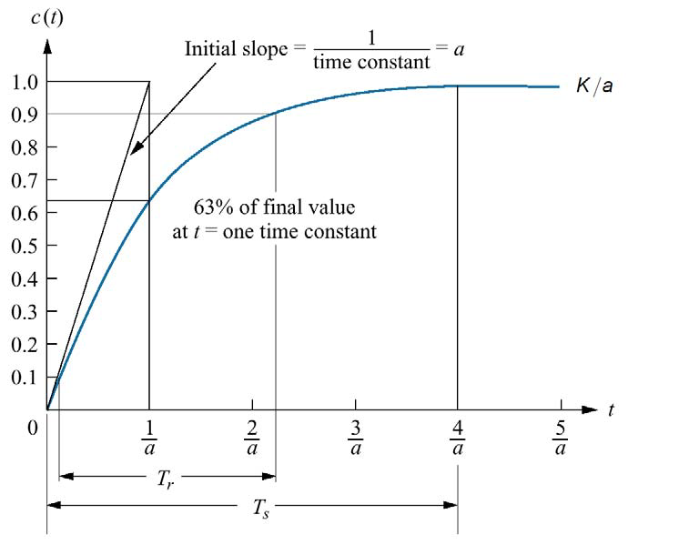


CARACTERÍSTICAS SISTEMAS PRIMEIRA ORDEM

Slide 3
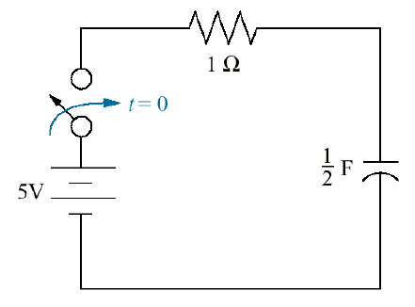
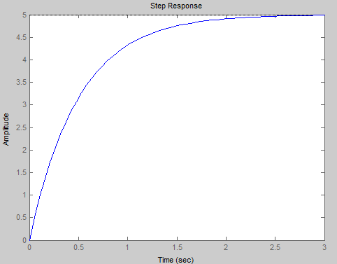
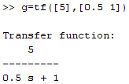
EXERCÍCIO
Exercício: Plotar o gráfico da tensão sobre o capacitor, vc(t). Determinar a constante de tempo, o tempo de subida e o tempo de assentamento. Use o Matlab para escrever a função de transferência e plote o gráfico usando a função step (digite >> help step).

Slide 4
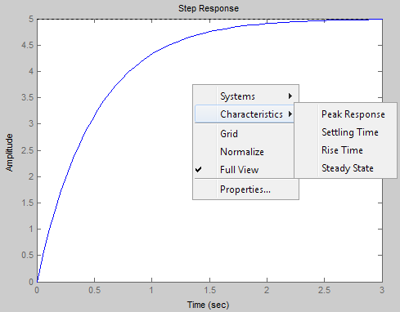
EXERCÍCIO
Clicando com o botão direito sobre a figura...

Slide 5


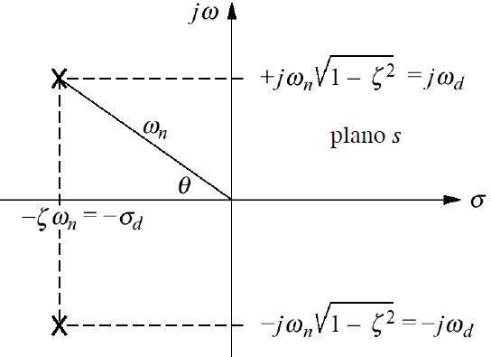

RESPOSTA CARACTERÍSTICA DE SISTEMAS DE SEGUNDA ORDEM
Forma padrão da equação diferencial:

Slide 6

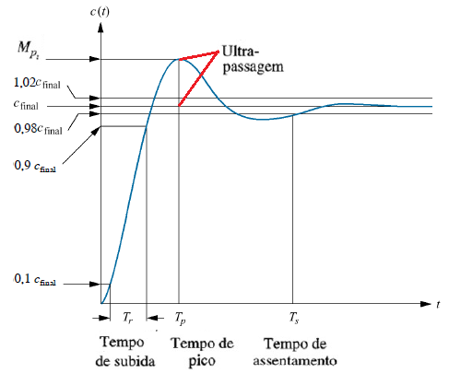




RESPOSTA CARACTERÍSTICA DE SISTEMAS DE SEGUNDA ORDEM

Slide 7
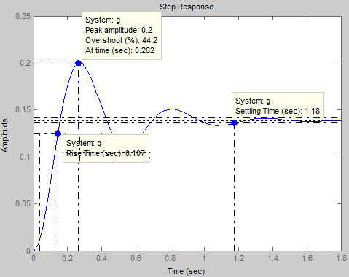
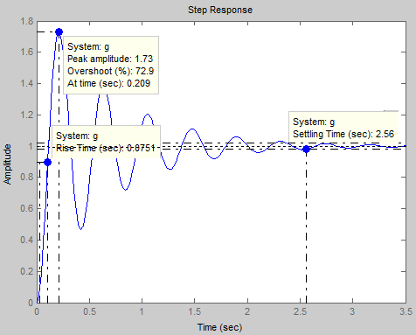


EXERCÍCIO
Plotar a resposta a um degrau unitário para as seguintes funções de transferência. Determinar o tempo de subida, o tempo no qual a resposta atinge o valor máximo e o tempo de assentamento:

Slide 8
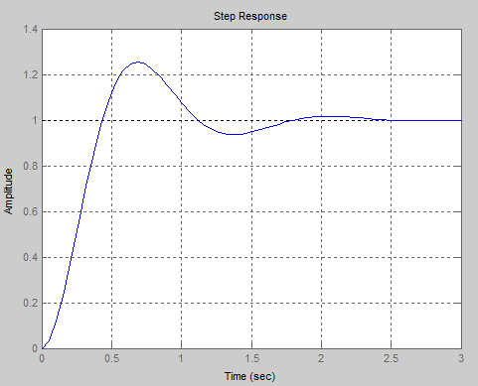
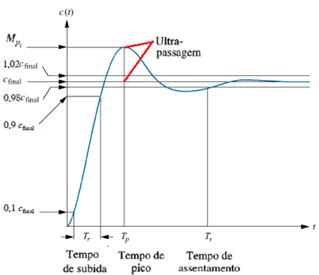






EXERCÍCIO
Dada a resposta ao degrau abaixo (lado esquerdo), determine sua função de transferência.

Slide 9
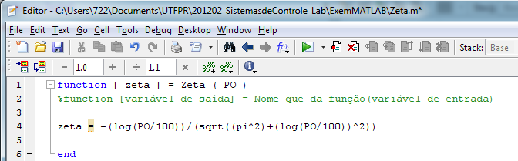

EXERCÍCIO
Dica: criação de função para cálculos repetitivos

Slide 10
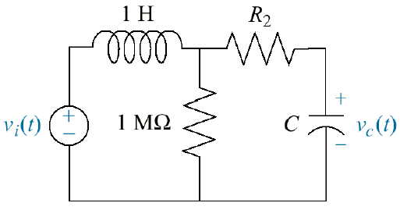
EXERCÍCIO - 2
Para o circuito abaixo, determinar os valores de R2 e C para produzir uma tensão sobre o capacitor com 15% de ultrapassagem (porcentual de overshoot, sobresinal) e um tempo de assentamento de 1 ms com a entrada vi(t) em degrau unitário.

Slide 11
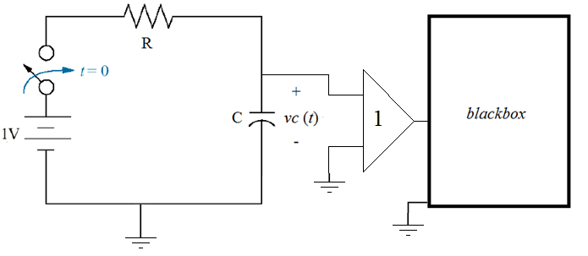
ATIVIDADE
A tensão sobre o capacitor do circuito abaixo é utilizada por uma fonte de corrente dependente de tensão presente em um segundo circuito, indicado na figura como blackbox. Tal fonte dependente tem limitações quanto a taxa de variação da tensão, não podendo ser maior que 5 V/s. Considerando que R = 1 Ω, projete o circuito para atender a especificação da fonte dependente do blackbox.

